Slide 1
Terrain Authoring
Présenté par :
GASC Thibault
CABALLERO Fabien
1

Slide 2
Table of contents
01
02
03
04
INTRODUCTION
Les biomes
Outils d’édition
Conclusion
Présentation du projet
Introduction aux biomes
ajouter hauteur, lissage…
Conclusion et perspective
2

Slide 3
01
Introduction
Présentation du projet
3

Slide 4
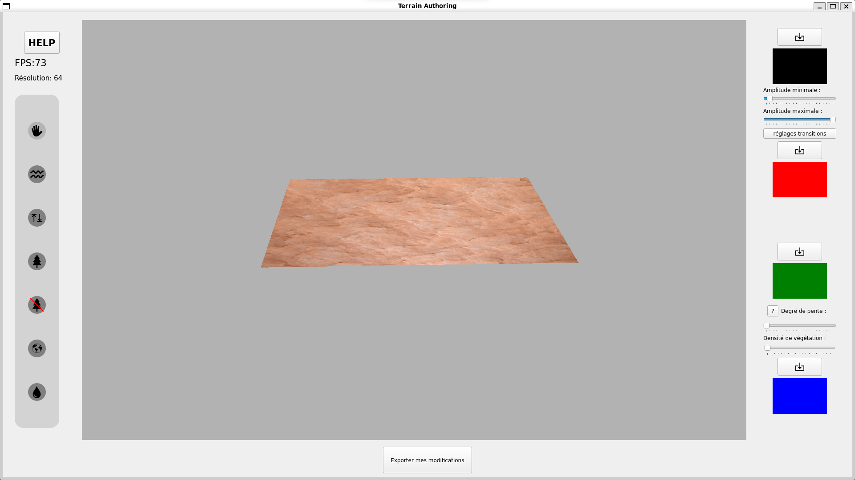
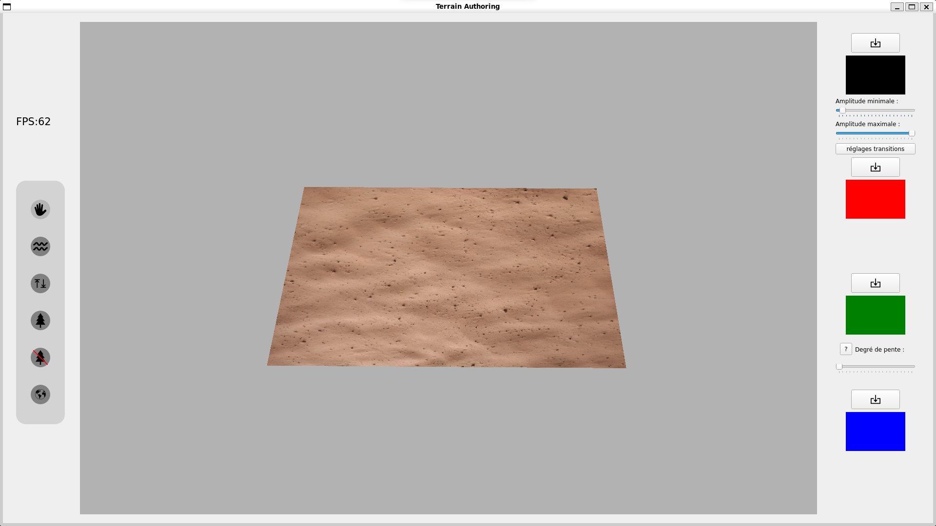
Idée générale du projet
Importer
Editer
Insérer vos différentes cartes
Éditer avec les outils disponibles
Sauvegarder
Visualiser
Exporter vos modifications
Qt, C++, OpenGL
4

Slide 5
02
Les biomes
Introduction aux biomes
5

Slide 6




Exemple de biome - montagne
Mix dans shader
Mix dans shader
Herbe
Roche
Neige
Basse hauteur
Mi hauteur
Grande hauteur
6

Slide 7
03
Outils d’édition
ajouter hauteur, lissage…
7

Slide 8


Différents outils d’édition - Modelage
Hauteur
Lissage
Augmentation/Réduction des hauteurs
Lissage des hauteurs
8

Slide 9
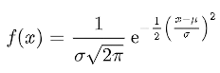
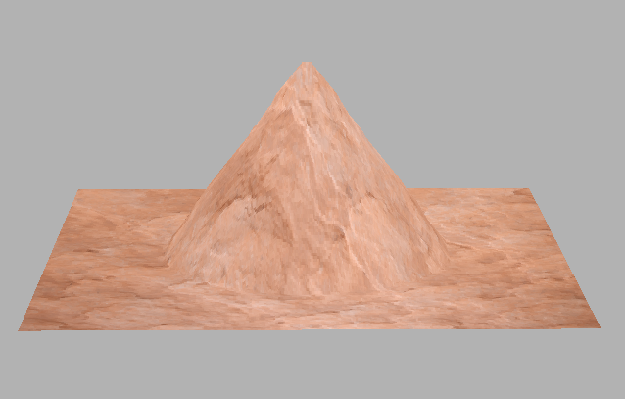
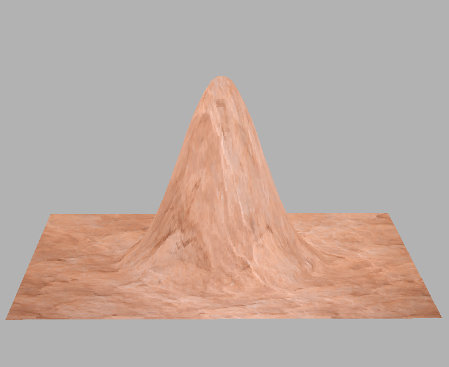
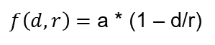
Augmentation/Réduction des hauteurs
Basée sur la distance et le rayon
Selon une Gaussienne
$f\left(d,r\right)=$ a * (1 – d/r)
9

Slide 10
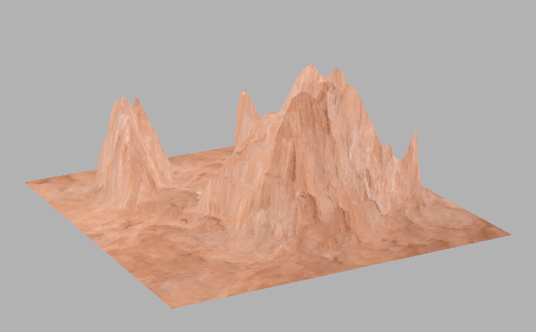
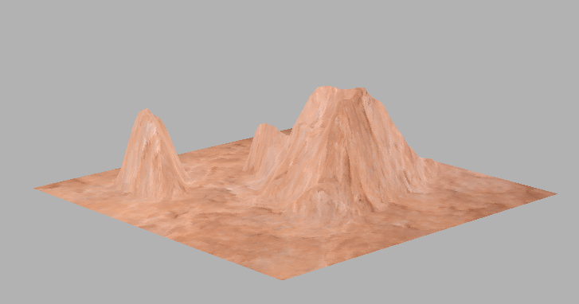
Lissage des hauteurs
Lissage des hauteurs en faisant une moyenne pondérée avec des poids gaussien.
10

Slide 11



Différents outils d’édition – Ajouter/Supprimer
Végétation
Biome
Eau
Ajout/Supprimer de la végétation
Ajouter un biome en particulier
Ajouter/Supprimer des zones d’eaux
11

Slide 12
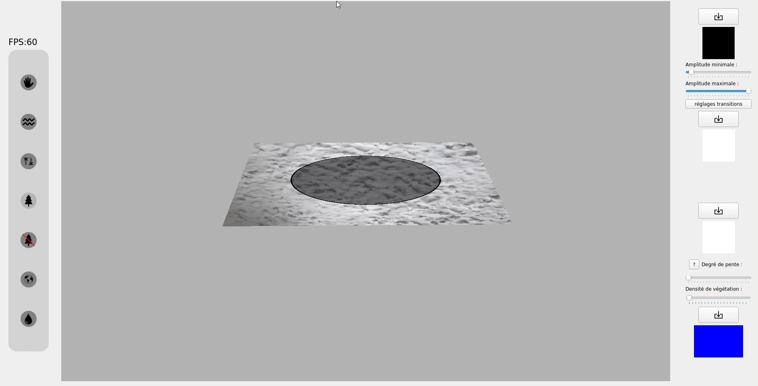
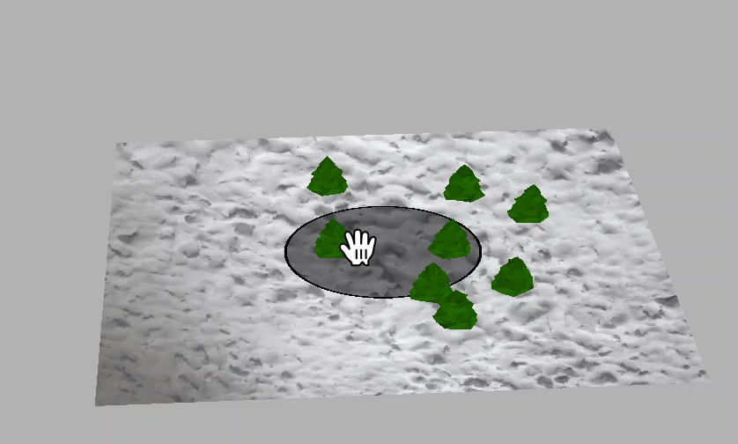
Ajout/Supprimer de la végétation
Possibilité d’ajouter de la végétation selon :
Un cercle de sélection (brush)
Une densité
12

Slide 13

Problème
Utilisation de Threads
- Thread secondaire : exécute le code qui met à jour la liste de végétation grâce aux modèles (chargés au lancement de l’application)
- Thread principal : termine la fonction et continue la boucle de rendu
→ Permet de mettre un plus grand nombre de végétation sans impacter l’expérience utilisateur et la fluidité de l’application.
13

Slide 14
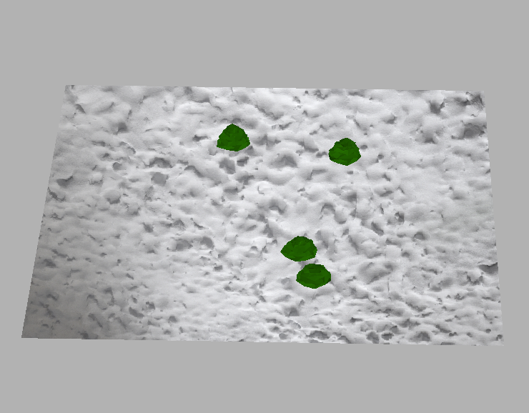
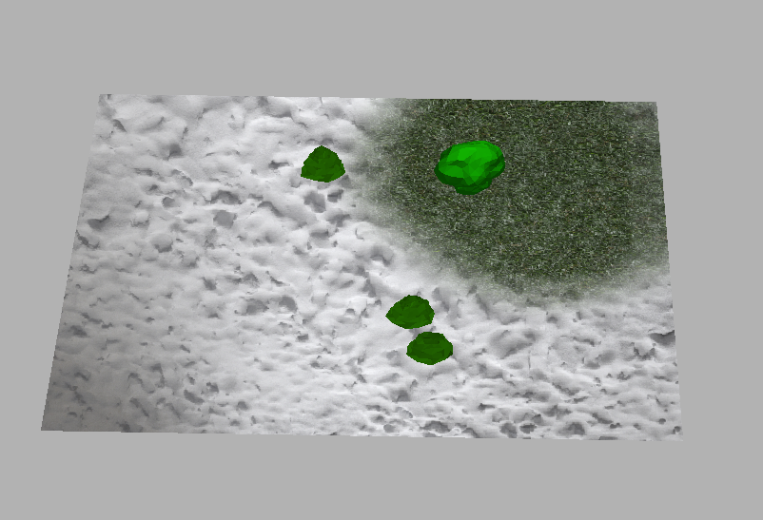
Ajout un biome en particulier
Pour ajouter un biome :
Sélection du biome à ajouter
Déplacement de la zone de sélection (cercle)
Clique gauche pour ajouter le biome
14

Slide 15
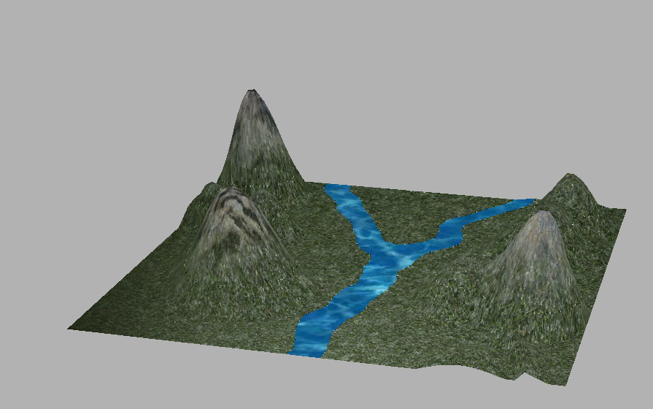
Ajouter/Supprimer des zones d’eaux
L’ajout de zones d’eaux se fait de la même manière que l’ajout de biome (à améliorer)
15

Slide 16
Conclusion
Editer le terrain avec les outils disponibles
Possibilité de sauvegarder ses modifications
Interface plutôt agréable à manipuler
Perspectives
Améliorer les outils (ajout de rivières, lissage...)
Déplacement de la zone de sélection (cercle) avec la souris – changer le type de la zone (carré...)
Améliorer le rendu des zones d’eaux
16

Slide 17
Merci pour votre attention!
Des questions ?

